Slide 1
西方政治制度危机的成因
政行一班 第二组
小组分工：
资料收集：张艺琼、王菁菁、宋林晋
ppt制作：李茹花、于珠、余奕

Slide 2
CONTENTS
目 录
一
西方政治制度危机的成因
二
举例说明——西方政党政治内源性危机的成因

Slide 3
一
西方政治制度危机的成因

Slide 4

（一）西方政治制度危机的根源
欧洲有学者指出，金融危机演变成经济危机，经济危机引发政治危机，其根源在于西方国家在制度和管理上的不足，西方国家政治的合法性依然建立在当初民族国家的基础之上。
同时，政客们似乎相信，过去的机构和制度还有可能继续存在下去。西方政制今天面临的问题可以从其根源上找到答案，它从一开始就是为精英阶级利益服务的，这个根源决定了它在未来的某个时刻必然出现危机。虽然西方政制在几百年的发展过程中，形式上经历了许多变化，但迄今为止本质并未变化。

Slide 5

（一）西方政治制度危机的根源
近现代西方政治制度的产生和发展与欧洲中世纪以来的封建政治形态和长期的战争有密切关系，无论是英国的议会制、法国的大革命、美国独立战争，本质上都是由于利益的问题引发的。
中世纪的欧洲，骑士制度出现。这种制度受国王单方面的破坏影响贵族的利益，近现代西方政治制度里议会协商形式实际上和封建时代的这种协商机制密不可分，只不过协商的内容、参加人员、具体形式等方面随着时代的变化而有所变化，之后资产阶级渐渐成为这协商的重要成员，并决定着协商的方向。纵观近现代西方政治制度的起源和发展，其斗争的核心始终围绕着精英的利益。

Slide 6

（二）不平等是西方政治制度的核心问题
近现代西方政治制度在形式、法律上赋予人们平等的权利，在有限的条件和范围内使人们获得了民主和自由，这种在自由主义指导下建立的西方民主表面上关心公民平等的政治权利，但并不关心公民应该享有的平等的社会权利。
当西方国家比较富足时，这些带着阶级属性的深层次问题显得比较边缘化，但由于西方政治制度在根本上难以解决社会平等问题，因此，阶级矛盾的再次显现只是一个时间问题，而阶级矛盾的不可调和性将导致危机的产生。

Slide 7
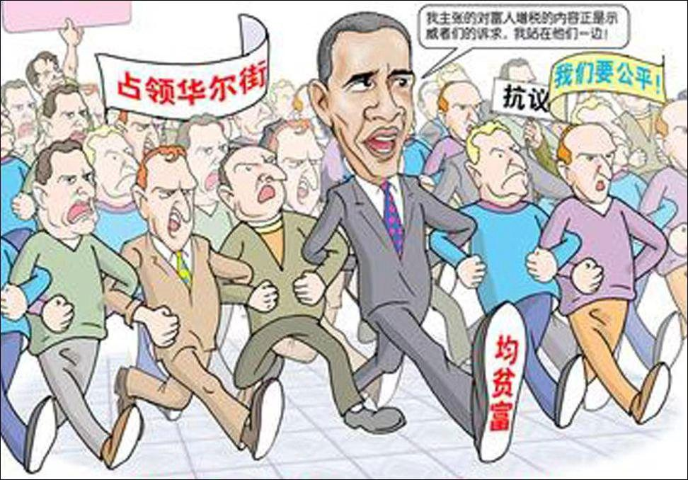
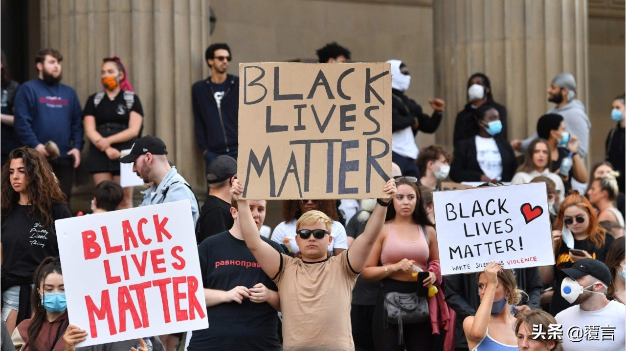
（三）阶级阶层之间的矛盾日益复杂
美国精英阶层之间有分化，相互之间产生了利益冲突；同时，美国普通阶层之间的利益也日益分化，甚至变为冲突。
例如，特朗普代表的一小部分精英阶层与大多数精英阶层之间存在冲突；代表美国普通民众的中产阶层和中产阶层之外的群体之间有冲突；精英阶层的主流与普通民众之间同样存在冲突，这些冲突交织在一起，构成了全球化大背景下美国社会的主要矛盾。这些矛盾在现有的体制框架内愈来愈难以调和。

Slide 8
二
举例说明
——西方政党政治内源性危机的成因

Slide 9
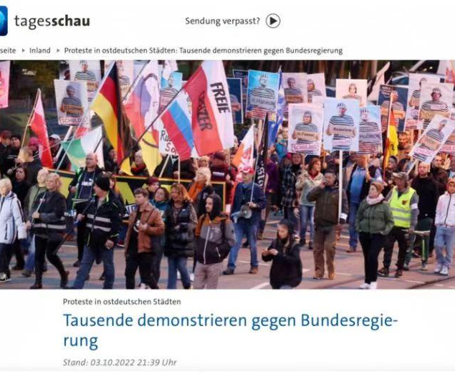
（一）主要表现为以下三个方面
01.
主流政党政策选择供给的危机
02.
激进小政党政治代表性的危机
03.
代议制民主模式的危机

Slide 10

1、主流政党政策选择供给的危机
成因：欧盟市场已经是一个均质化或自由流动性很强的统一性市场，而欧盟政体也已经是一个管治权限（尤其是在经济领域）较集中的（准）超国家政府。就算核心大国很难独立制定实施自己的经济政策，哪怕是在最近几年欧洲金融与债务形势处于严重危机的极端情形下。

Slide 11
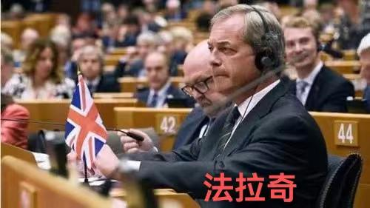
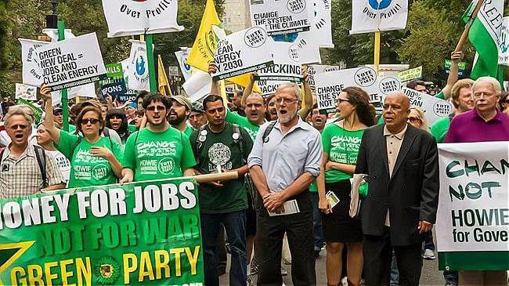
2、激进小政党政治代表性的危机
成因：现实中，“左（激进）右（保守）政治”竞争并没有替代或消除其他向度下的政党冲突，如城市与乡村、中心与边缘、物质主义与后物质主义等之间的冲突。
单纯从选举政治和议会政治角度来说，除了社会主义左翼政党和资产阶级右翼（保守）政党，其他一些小规模政党的影响大都微不足道，但由于它们往往代表着一个国家中的特定政治冲突类型，因而有着远远超出其选举实力的重要性。换言之，对小政党而言，真正重要的是它的政治代表性，而不是选举实力。而且，选举实力较弱的小政党，往往有着更激进的意识形态取向。

Slide 12
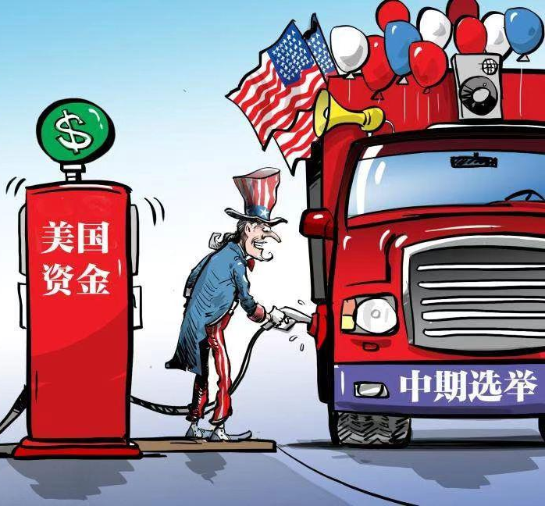
3、代议制民主模式的危机
由于大众民主所驱动的实际代表制取代了体现古典共和精神的实质代表制 ,代议制民主不可避免地走向选举式民主 ,造成诸多民主乱象不难想象。
在区域一体化和经济全球化深入发展的今天，直接民主和民众自治看起来很美，但在现实中却只有在有限的空间范围内是可行的。

Slide 13
3、代议制民主模式的危机
也就是说，在代议制民主模式不断改善的基础上发展直接民主和民众自治，无疑是一个理想而正确的方向，但指望用直接民主和民众自治的无序引入来取代代议制民主，来掩饰和遮蔽代议制民主的缺陷，则只会制造一些看似色彩艳丽的“民主轻喜剧”。政策制定者不能从根本上提出正确的政治主张，无论是英国脱欧公投还是意大利修宪公投，都在严重弱化议会民主决策功能的同时，过度刺激了民主政治中的民粹主义元素。这无疑加剧了西方代议制民主模式的危机。

Slide 14
（二）当代西方政党政治的内源性危机的深层原因
1、经济全球化进程中西方国家整体实力的相对弱化；
2、新自由主义主宰下资本主义社会经济转型所导致的物质财富严重两极分化；
3、社会阶层裂变与重组过程中出现的精英与大众的政治分裂；
这些原因使原来的政党精英在相当程度上丧失了政治代表性和合法性。也正因为如此，西方政党政治所面临的三重危机在近期将会继续恶化。

Slide 15
谢谢大家！
政行一班 第二组
小组分工：
资料收集：张艺琼、王菁菁、宋林晋
ppt制作：李茹花、于珠、余奕

